Slide 1
دليل التركيب السريع
تركيب الخادم الخاص بنظام الموثق الجزائري
إنشاء حساب المستخدم (أول استعمال)
تأسيس المكتب (المعلومات الأساسية)
تسجيل الخروج من النظام
تسجيل الدخول
تفعيل العضوية الخاصة
قرص التخزين على الشبكة NAS
تثبيت الصفحة كتطبيق في الويندوز (انشاء اختصار)
حالة خاصة (ويندوز 7)

Slide 2
مقدمة
ترتكز الدعامة المعلوماتية لنظام الموثق الجزائري على خادم مُخصّص مُصغّر (mini serveur dédié) يعمل بنظام التشغيل الحرّLinux المعروف بموثوقيته العالية وقدرته على توفير حماية متقدمة على مدار الساعة ضد الفيروسات والهجمات السيبرانية، لا سيّما الهجمات المنظمة.
كما يتعزز الخادم بتقنيةRAID وهي تقنية تخزين احتياطي متقدّمة تقوم على توزيع المعطيات على عدة أقراص صلبة في آن واحد، بما يضمن استمرار عمل النظام وسلامة المعطيات حتى في حال تعرّض أحد الأقراص لخلل أو عطب. وتُمكّن هذه التقنية من استرجاع المعطيات، مع الحفاظ على أداء مستقر للخادم وتقليص فترات التوقف إلى أدنى حد، وهو ما يوفّر مستوى عاليًا من الموثوقية والاستمرارية.

Slide 3
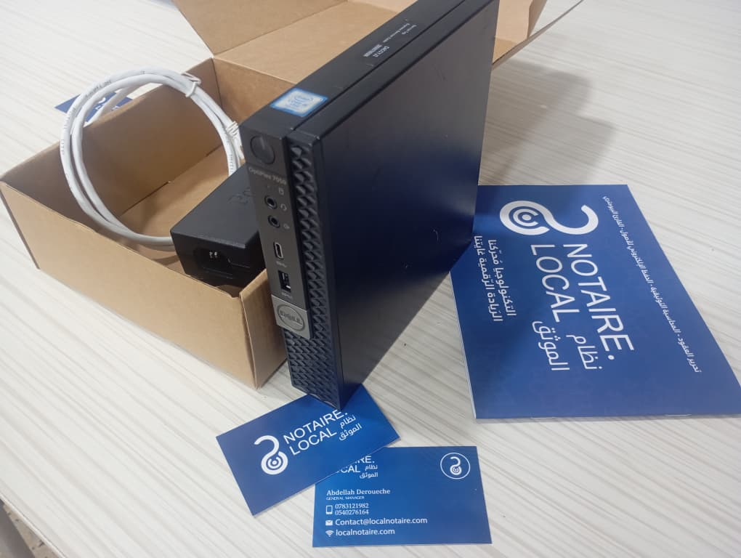

Slide 4
1 - تركيب الخادم الخاص بنظام الموثق الجزائري

Slide 5

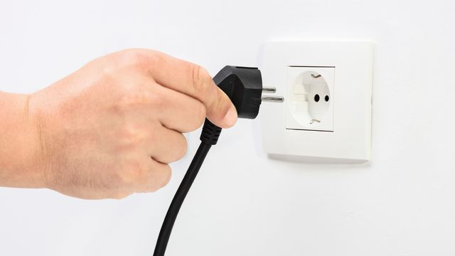
وصل الجهاز بالكهرباء
قم بتركيب محول الطاقة، ثم توصيله بالجهاز وبالكهرباء

Slide 6
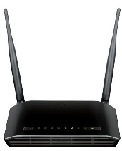
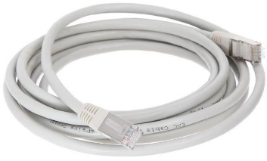
وصل الجهاز بالشبكة المحلية (في المودم أو Switch)

Slide 7
2 - إنشاء حساب المستخدم وتسجيل الدخول

Slide 8
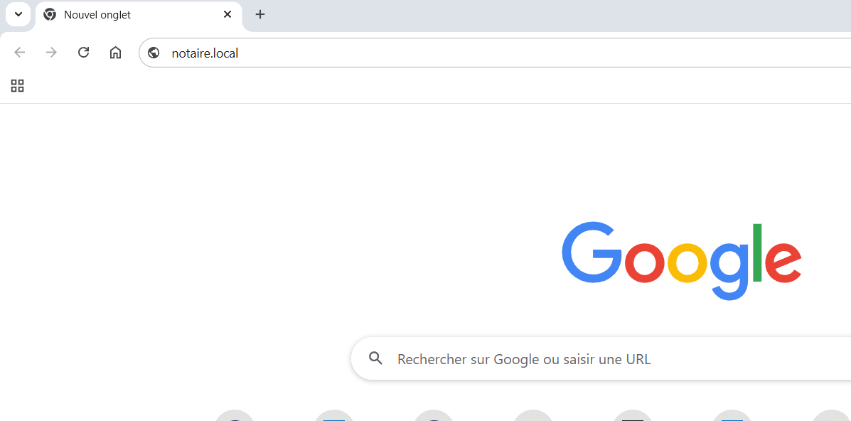
فتح متصفح (ننصح بقوقل كروم)
ادخل العنوان التالي في الشريط العلوي http://notaire.local

Slide 9
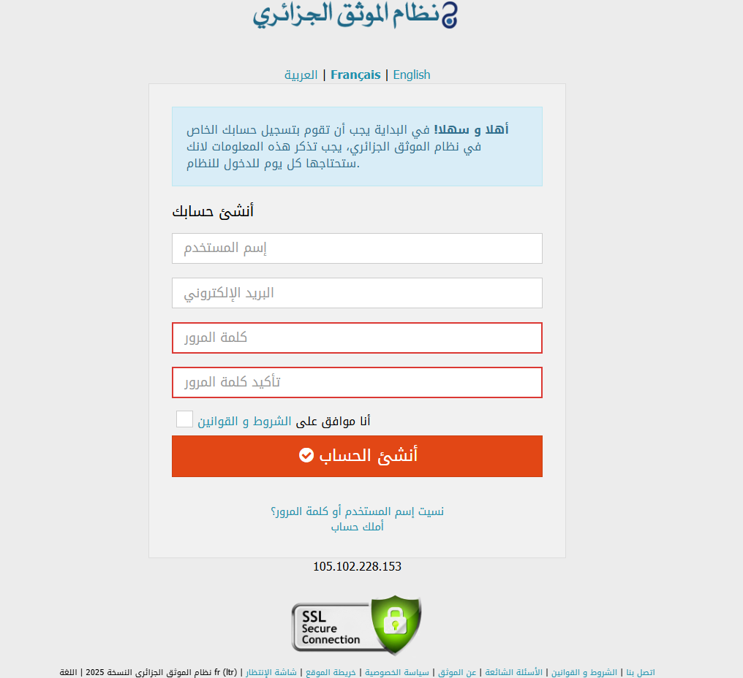
إنشاء الحساب
1) يمكنك اختيار اللغة التي تريد
2) قم بإنشاء اسم المستخدم وكلمة السر، وأضف بريدك الإلكتروني ثم فعّل خيار "الموافقة على الشروط والقوانين"
3) ثم انقر على "أنشئ الحساب"

Slide 10
3 - تسجيل الدخول

Slide 11
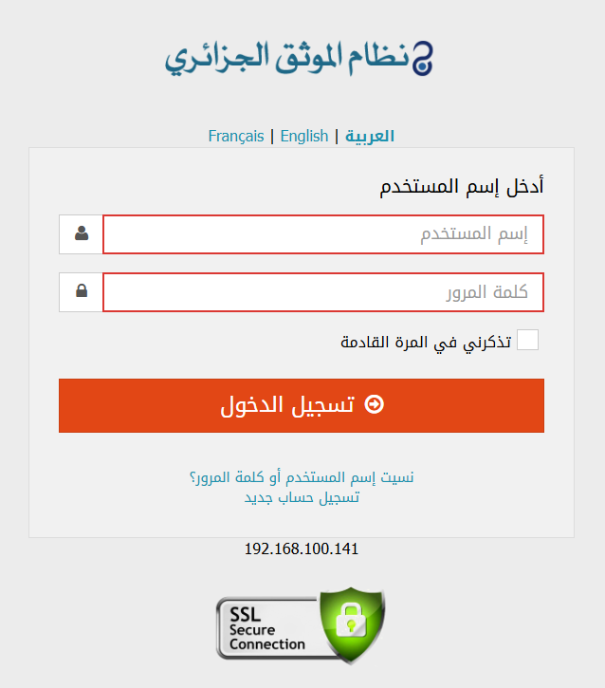
تسجيل الدخول
1) في كل مرة تريد الدخول لحسابك، اكتب اسم المستخدم وكلمة المرور
2) لتفادي كتابة اسم الحساب وكلمة المرور في المرات القادمة، فعّل زر "تذكرني في المرة القادمة"
3) ثم انقر على زر "تسجيل الدخول"

Slide 12
تسجيل الخروج

Slide 13
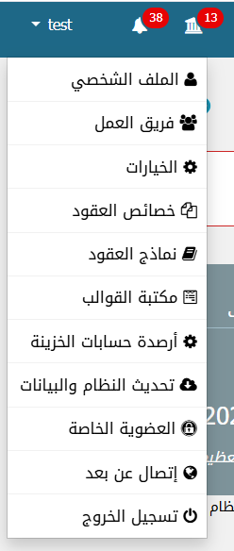
1) أنقر على إسم الحساب في أعلى يسار الشاشة
تسجيل الخروج من الحساب
2) ثم انقر على "تسجيل الخروج"

Slide 14
قرص التخزين على الشبكة NAS

Slide 15
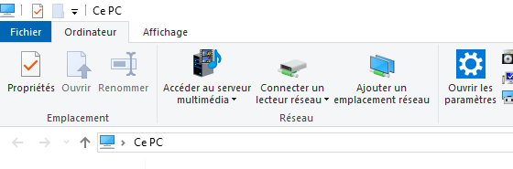
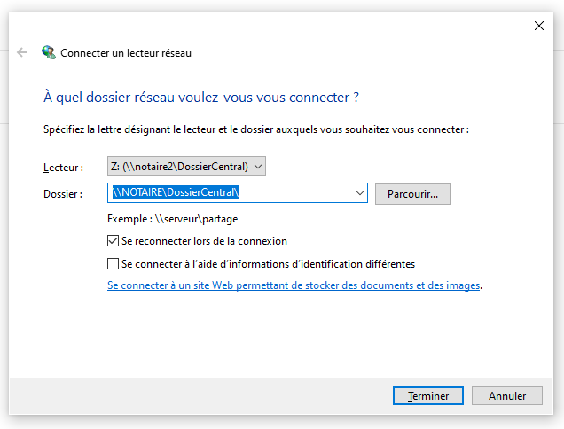
إضافة مساحة تخزين على الشبكة كقرص صلب للأجهزة
1) افتح " Ce Pc " ثم انقر على "Connecter un lecteur réseau"
2) اكتب العنوان التالي: \\NOTAIRE\DossierCentral\
3) ثم انقر على "Terminer"

Slide 16
تثبيت الصفحة كتطبيق في الويندوز (انشاء اختصار)

Slide 17
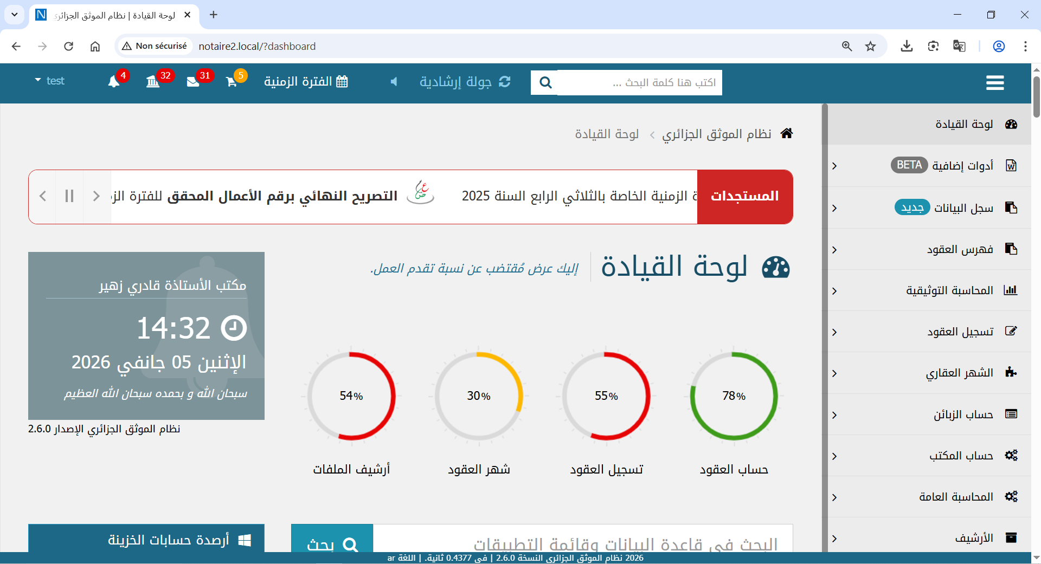
قم بتسجيل الدخول، ثم انقر على الثلاث نقاط أعلى يمين المتصفح

Slide 18
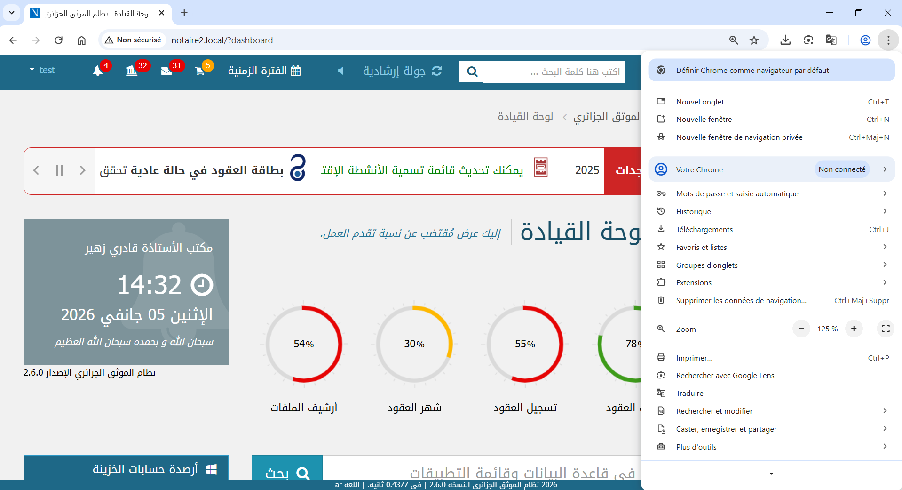
افتح قائمة : "Caster, enregistrer et partager"

Slide 19
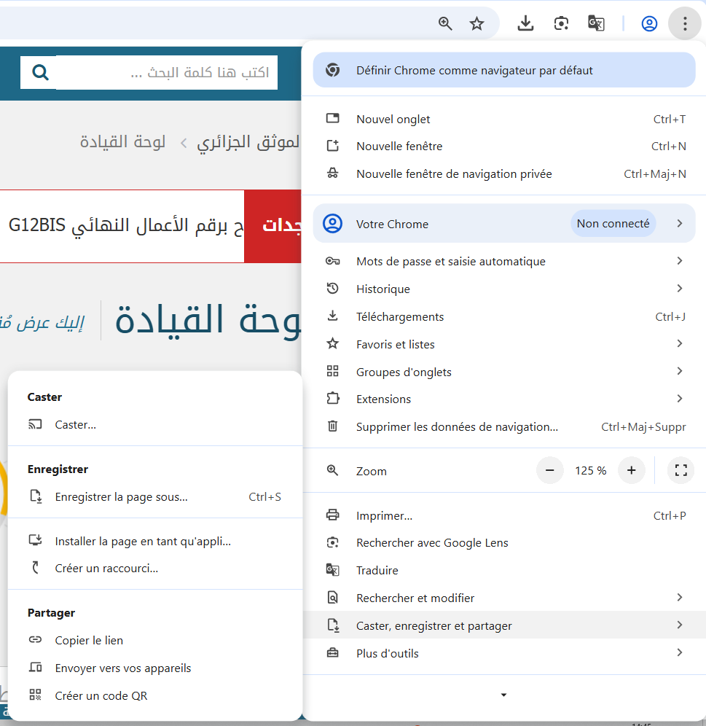
ثم انقر على : "...Installer la page en tant qu’appli"

Slide 20
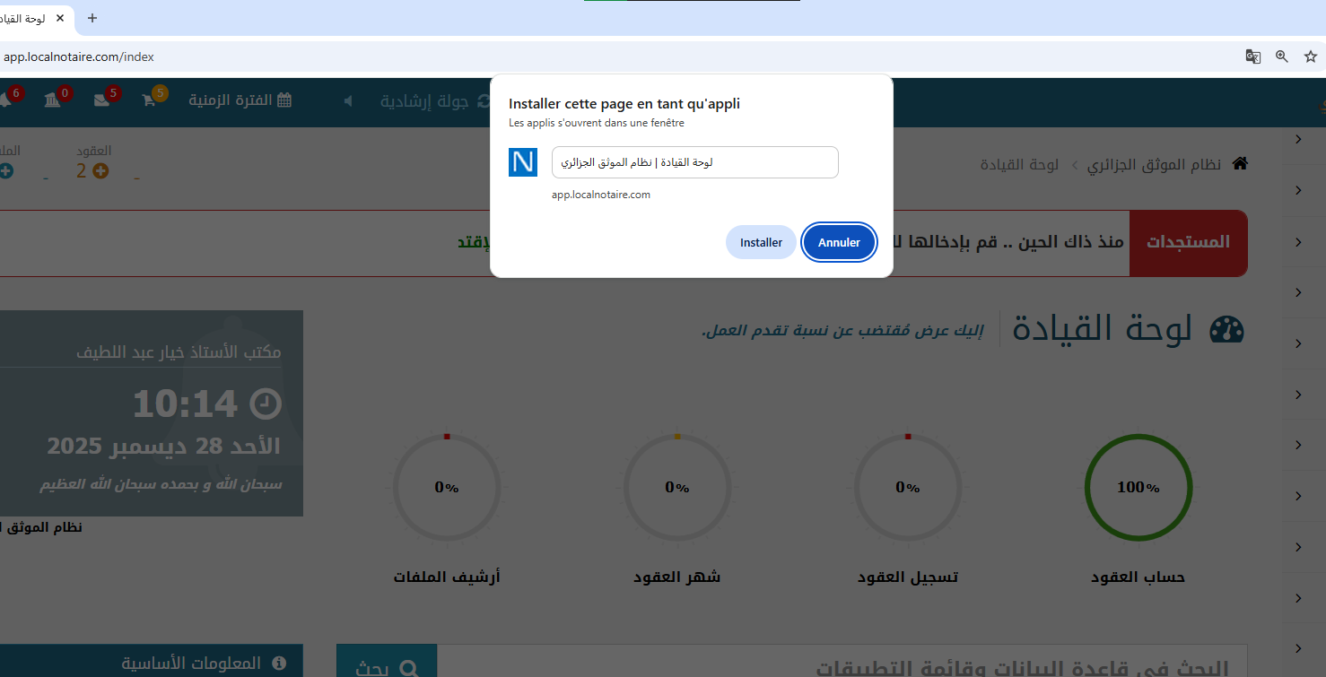
ثم انقر على : "Installer"

Slide 21
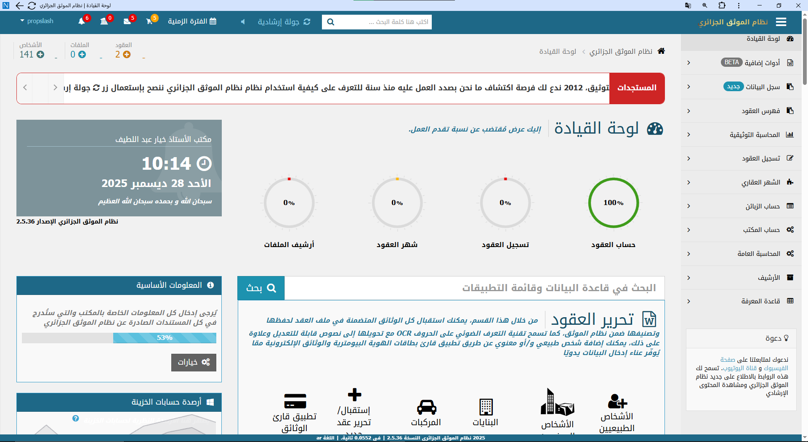
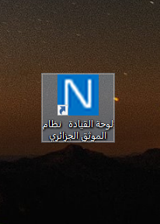
يتم توليد مختصر (Raccourci) على سطح المكتب
عند النقر مرتين على المختصر، تظهر النافذة على هذا الشكل

Slide 22
حالة خاصة (ويندوز 7)

Slide 23
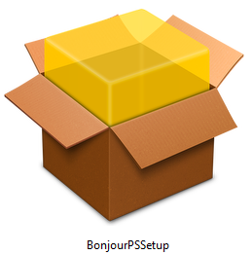
في حالة ما كان الجهاز يعمل بنظام تشغيل Windows 7، يجب تنصيب البرمجية "Bonjour" لجعل الجهاز يتعرف على الرابط المؤدي لتطبيقات نظام الموثق الجزائري، والتي هي متوفرة في قرص التخزين على الشبكة، أو تحميله من الموقع الرسمي لـ َApple.
https://support.apple.com/fr-fr/106380

Slide 24
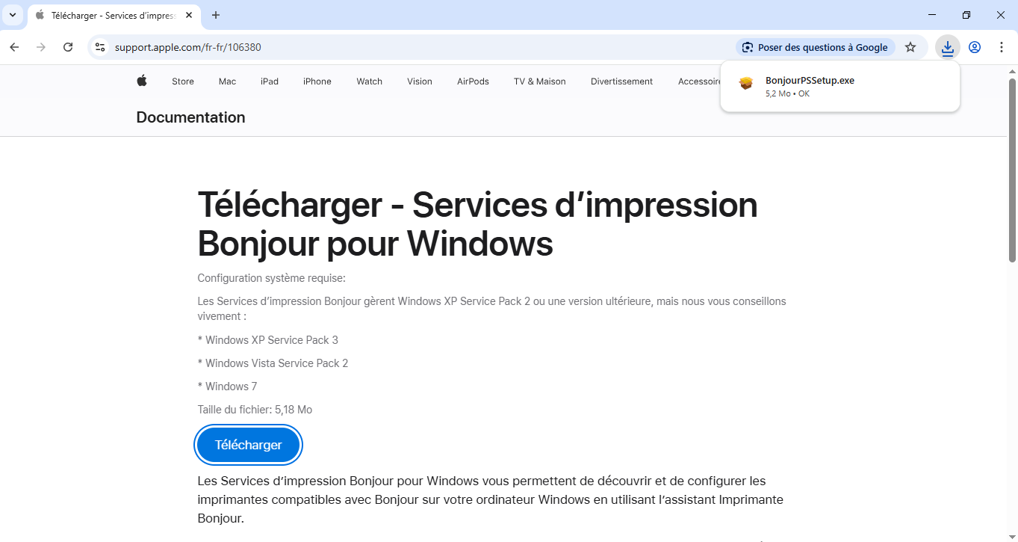

Slide 25
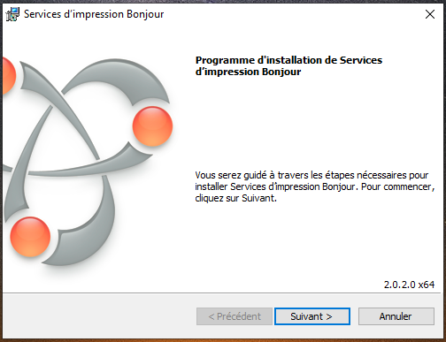
تثبيت تطبيق Bonjour على الجهاز الذي يعمل بـ Windows 7
1) انقر مرتين على أيقونة التطبيق
2) انقر على زر "Suivant"

Slide 26
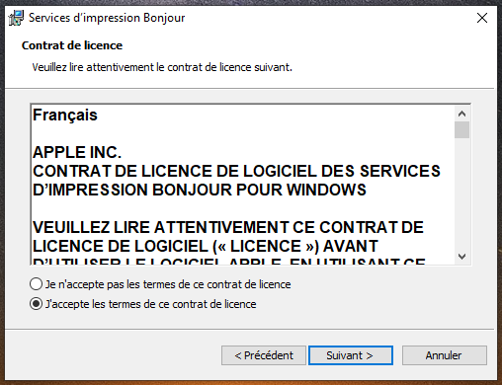
تثبيت تطبيق Bonjour على الجهاز الذي يعمل بـ Windows 7
1) انقر على زر الموافقة على شروط الإستخدام
2) انقر على زر "Suivant"

Slide 27
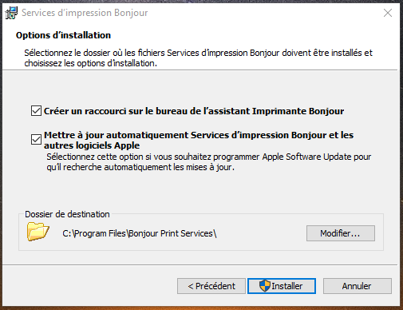
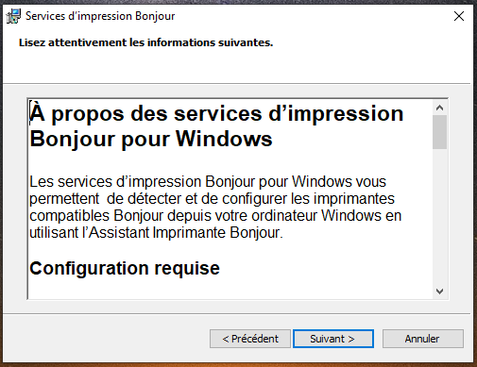
تثبيت تطبيق Bonjour على الجهاز الذي يعمل بـ Windows 7
(2)
(1)
2) انقر على زر "Installer"
1) انقر على زر "Suivant"

Slide 28
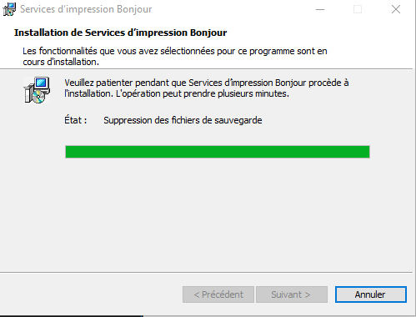
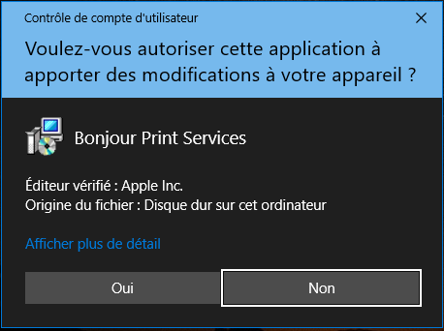
تثبيت تطبيق Bonjour على الجهاز الذي يعمل بـ Windows 7
(2)
(1)
2) انتظر ريثما يتم التثبيت
1) انقر على زر "Oui"

